Slide 1
Eindexamen vmbo GL/TL 2026

Slide 2
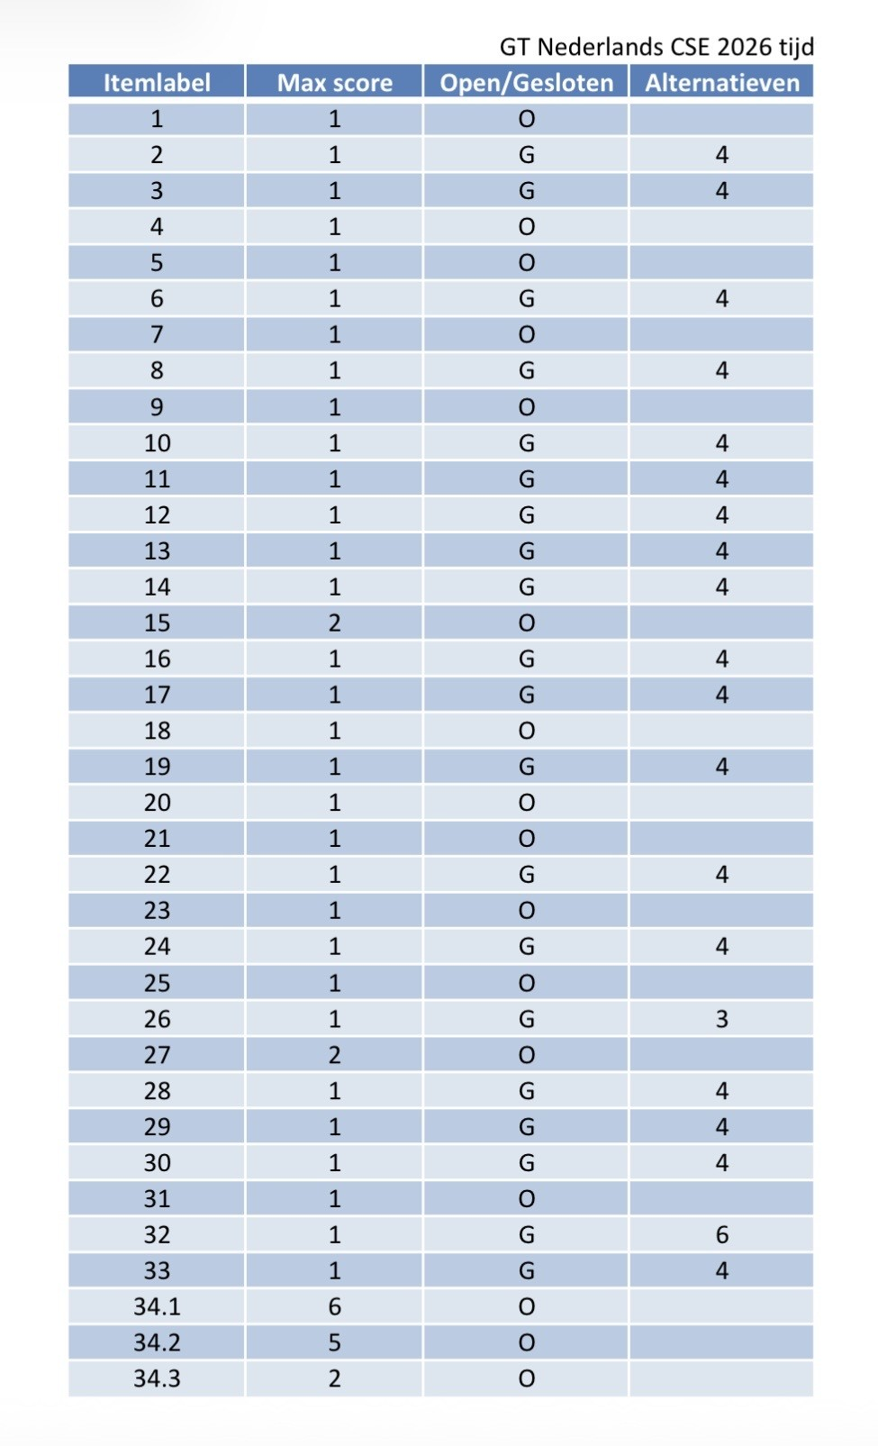
In totaal 48 punten
20 meerkeuzevragen
13 open vragen
1 schrijfopdracht
Schrijfopdracht: 13 punten

Slide 3
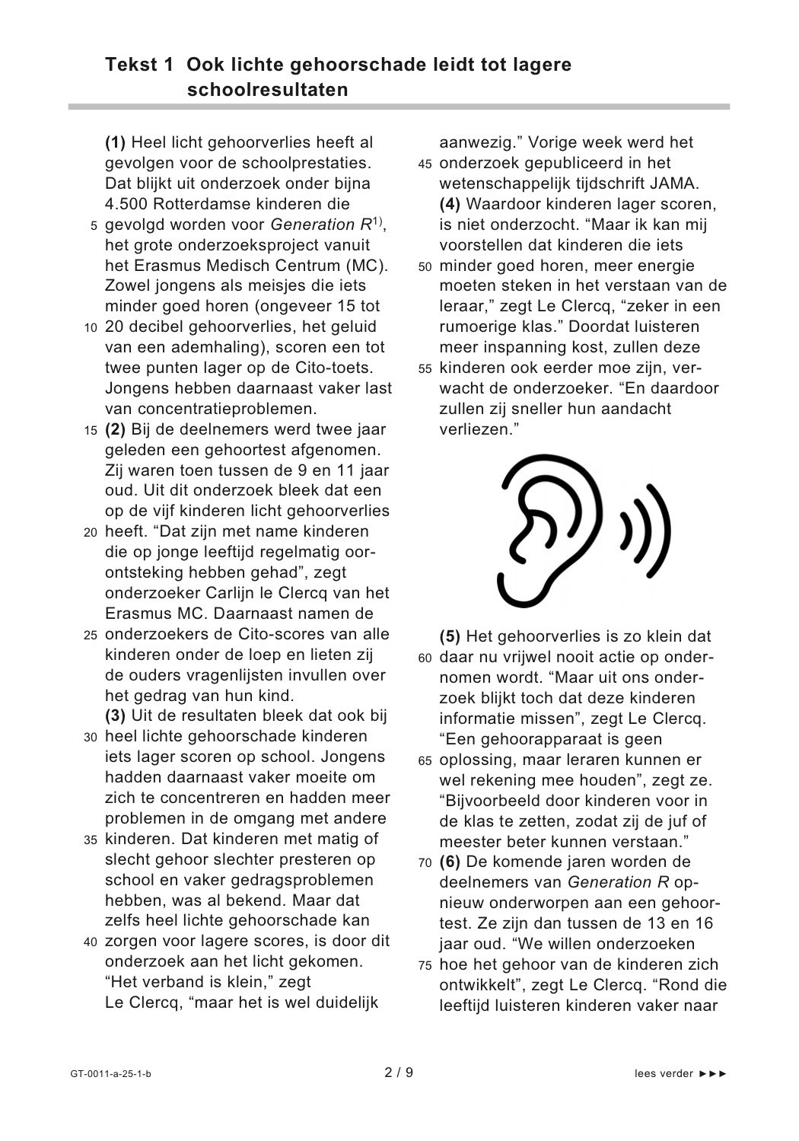
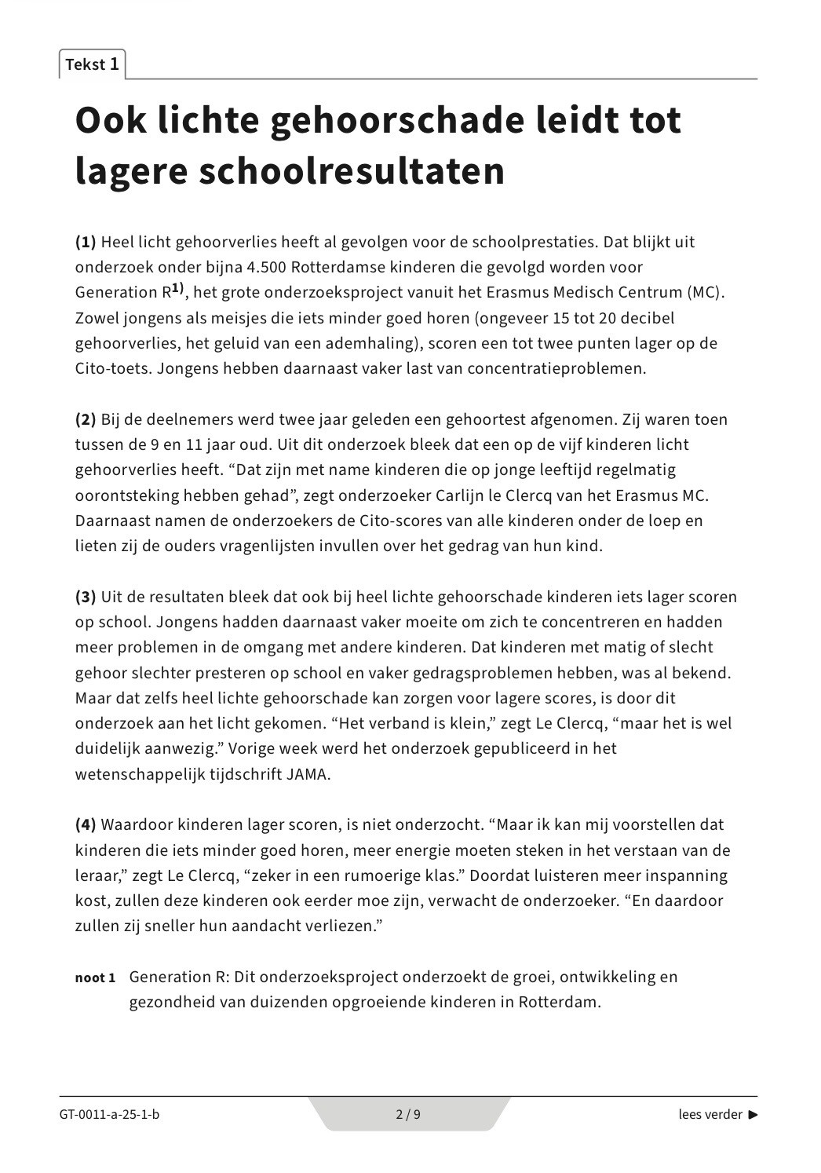
Examen nieuwe vormgeving

Slide 4
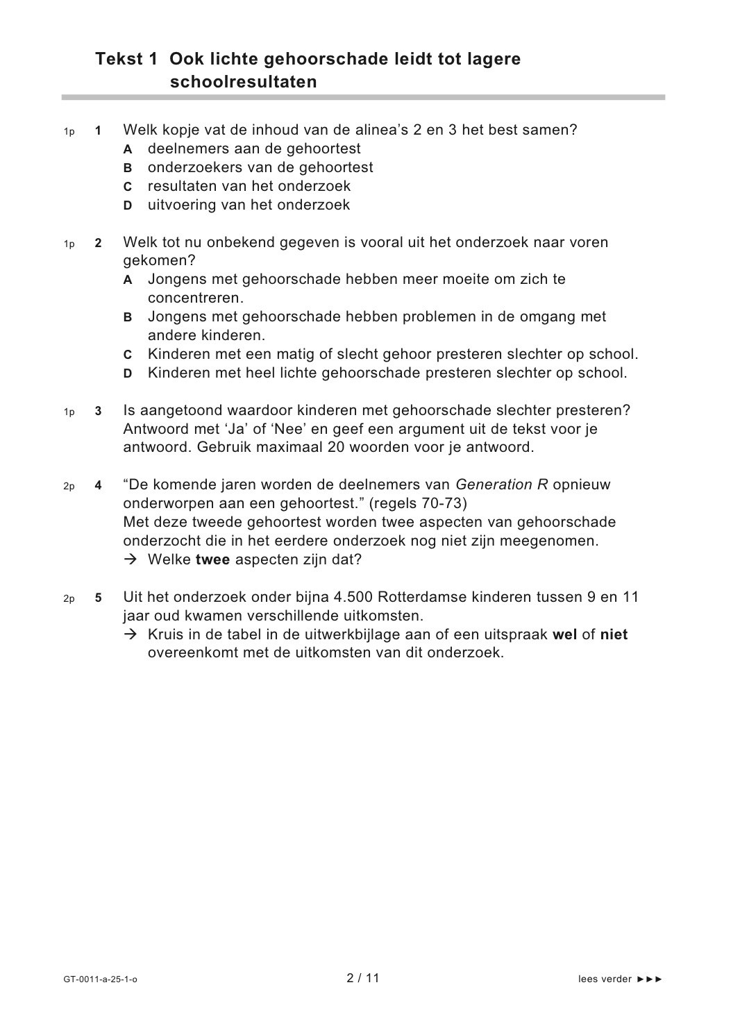
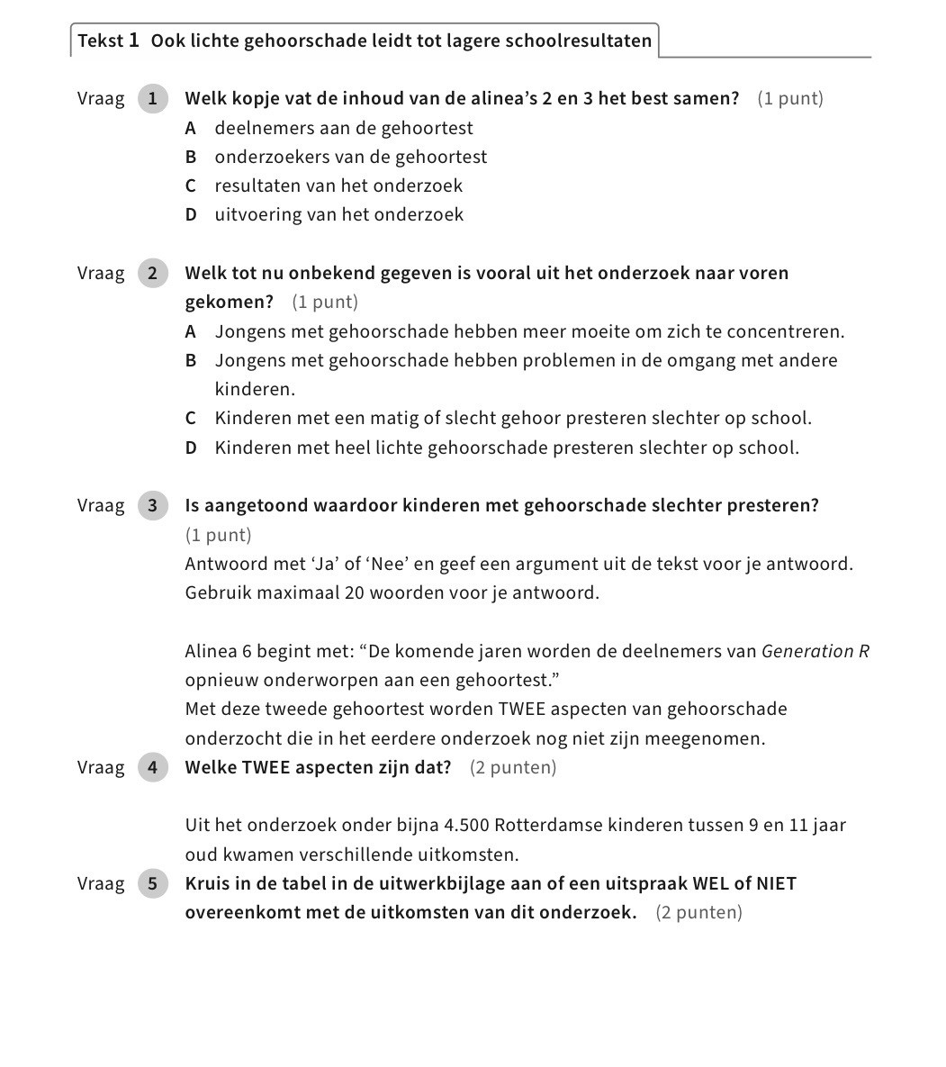
Examen nieuwe vormgeving

Slide 5
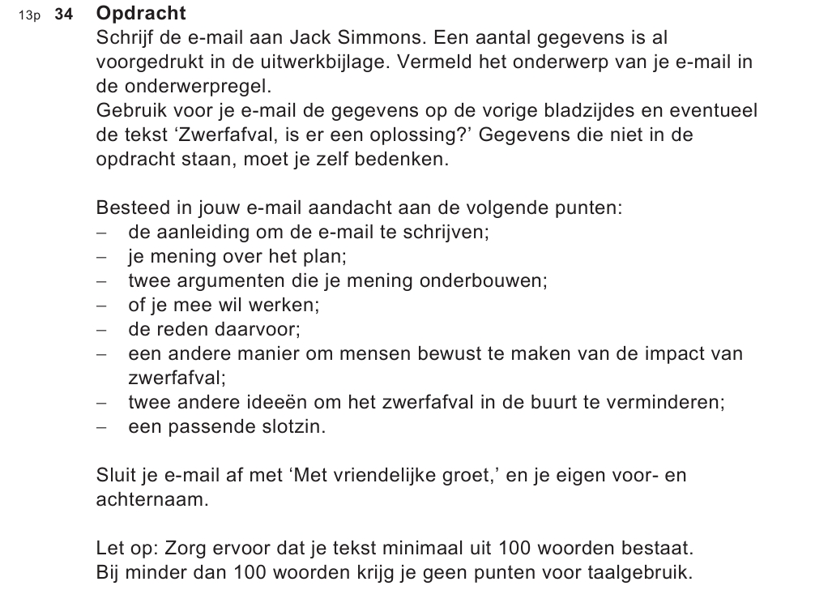




Kijkersvraag: Zakelijke e-mail
Lees eerst goed de situatiebeschrijving en de schrijfopdracht van begin tot eind.
Werk stap voor stap en maak een afvinklijst.
Neem de informatie over uit de situatiebeschrijving en schrijfopdracht.
Let op hoofdletters, punten en onbekende woorden.

Slide 6
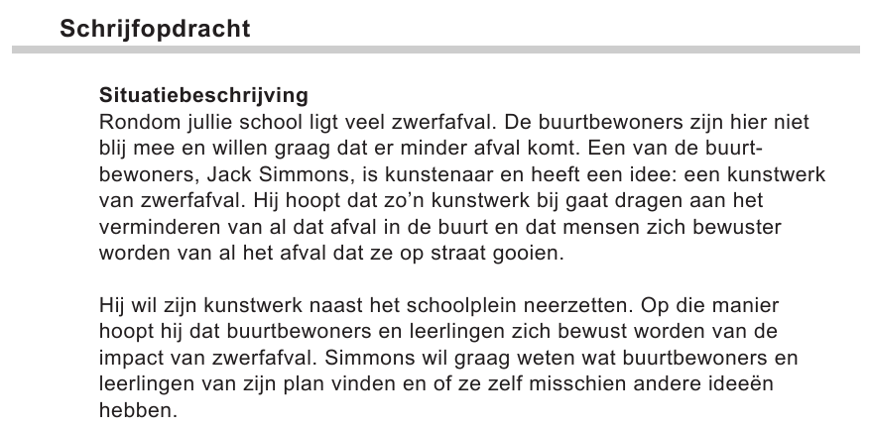
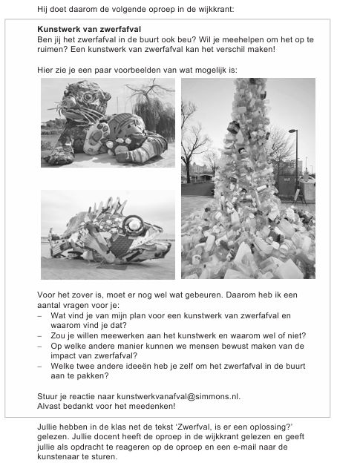
Situatiebeschrijving Zakelijke e-mail

Slide 7
Kijkersvraag: Zakelijke e-mail
Standaard vaste onderdelen (voorbereiden):
Aanleiding: Ik schrijf deze e-mail, omdat….
Voorstellen: Mijn naam is Voornaam Achternaam.
Mening + argument(en)
Ik vind het een goed plan, omdat…
Maar, ik vind niet.... (nadeel)
Ook denk ik dat het goed is om………
Reactie: Graag hoop ik snel een reactie te ontvangen.

Slide 8
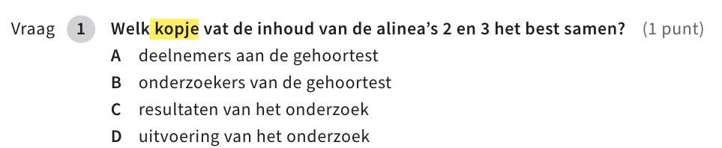
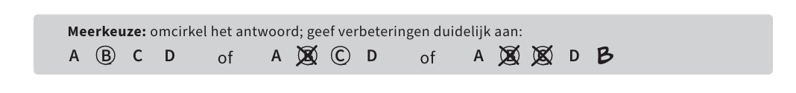
Leesvaardigheid
Lees de tekst eerst globaal en let goed op de titel en tussenkopjes
Lees de tekst daarna intensief
Lees de vragen intensief
In sommige vragen staat een bepaalde alinea genoemd, het juiste antwoord op die vraag is dan ook echt in die alinea te vinden
Het onderwerp van de tekst geeft aan waar de tekst over gaat.
Bij de hoofdgedachte kijk je goed wat er over het onderwerp wordt gezegd. Je vindt de hoofdgedachte vaak in de inleiding of in het slot van de tekst.

Slide 9
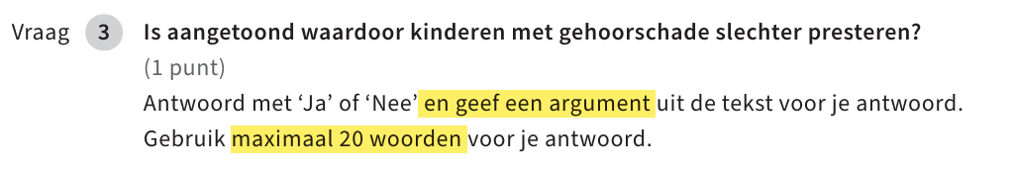
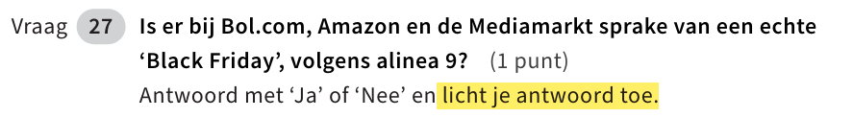
Leesvaardigheid
- Feit: een feit kun je controleren
Mening: een mening is wat iemand vindt
Argument: met een argument legt iemand uit waarom hij een bepaalde mening heeft
LET OP! soms kan een mening een feit lijken

Slide 10
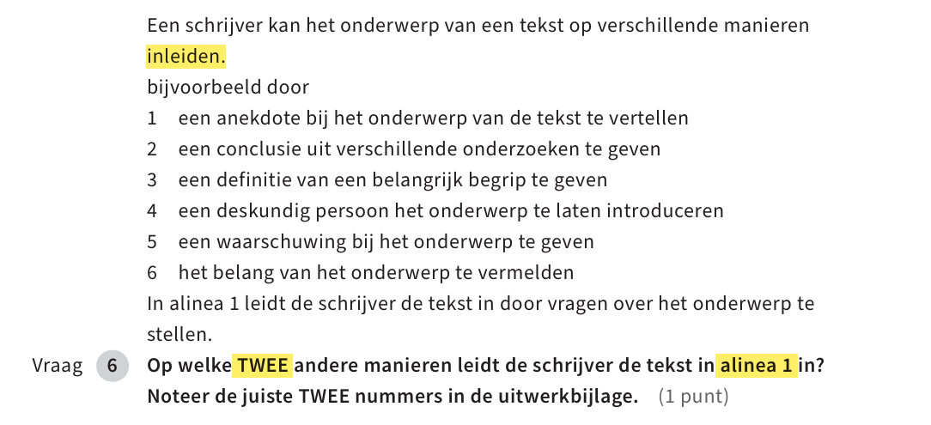
Leesvaardigheid
Een tekst bestaat uit drie delen: Inleiding, middenstuk en slot.

Slide 11
Leesvaardigheid
In het slot van een tekst wordt bijvoorbeeld:
De hoofdgedachte van de tekst genoemd
Een advies gegeven
Een conclusie getrokken
Een korte samenvatting van de tekst gegeven
Een toekomstverwachting genoemd
Een vraag uit de inleiding beantwoord

Slide 12
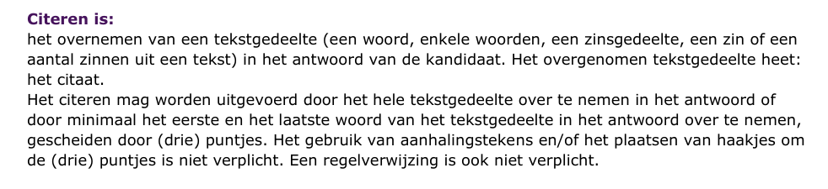
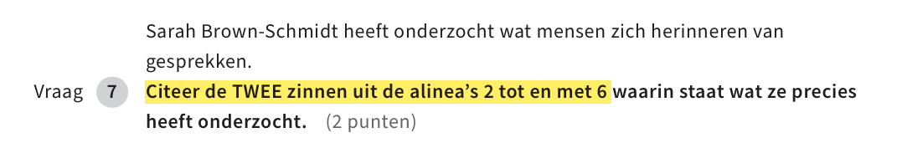
Leesvaardigheid

Slide 13
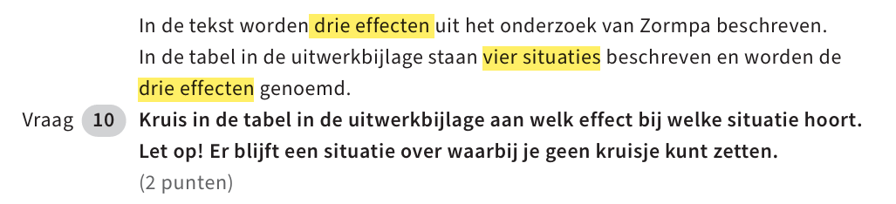
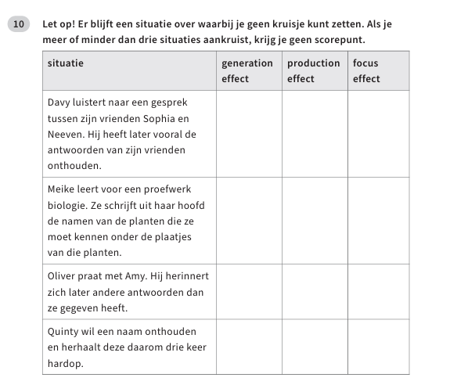
Leesvaardigheid

Slide 14
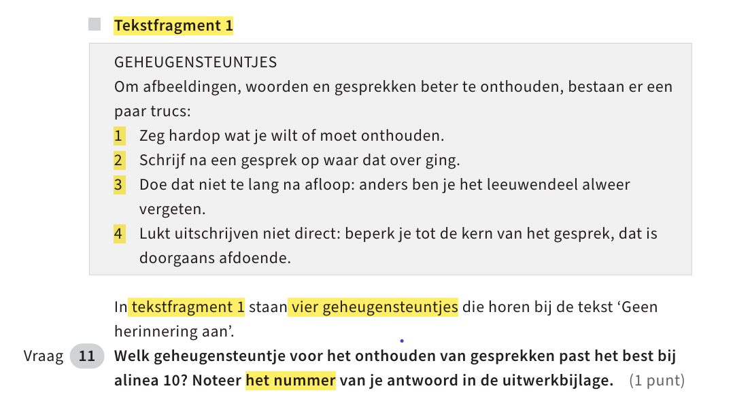
Leesvaardigheid

Slide 15
Leesvaardigheid
Tekstverbanden + signaalwoorden
Opsomming – en, ook, ten eerste, ten tweede, daarnaast, vervolgens...
Tegenstelling - maar, echter, daarentegen, al(hoewel), desondanks, toch…
Vergelijking - zoals, als, zowel … als, ten opzichte van, in vergelijking met…
Oorzaak/gevolg - doordat, door, de oorzaak is, zodat, daardoor, hierdoor…
Doel/middel – om, om…te, door middel van, daarmee…
Reden/argument - aangezien, omdat, want, immers, namelijk, vanwege…
Voorbeeld/toelichting - zoals, zo, bijvoorbeeld, ter illustratie, onder andere…
Voorwaarde - als, indien, wanneer, mits, tenzij, zolang…
Conclusie - dus, vandaar, om die redenen, concluderend, kortom, aldus…
Samenvatting – samenvattend, kortom…

Slide 16
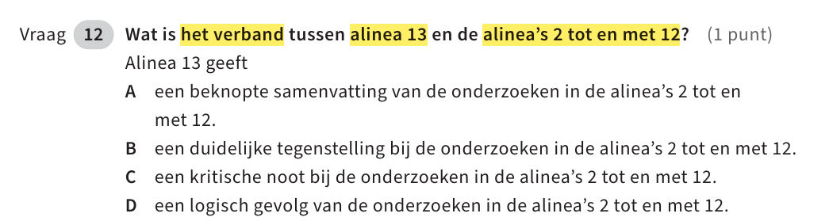
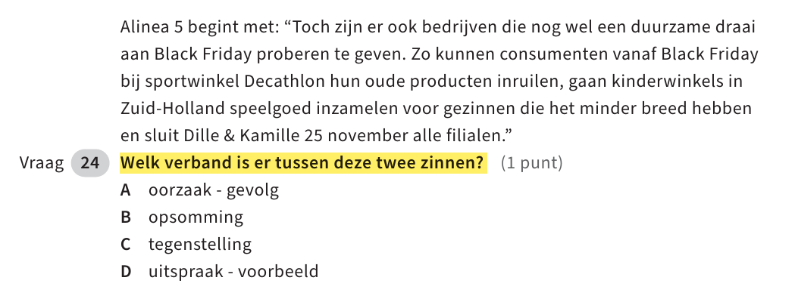
Leesvaardigheid

Slide 17
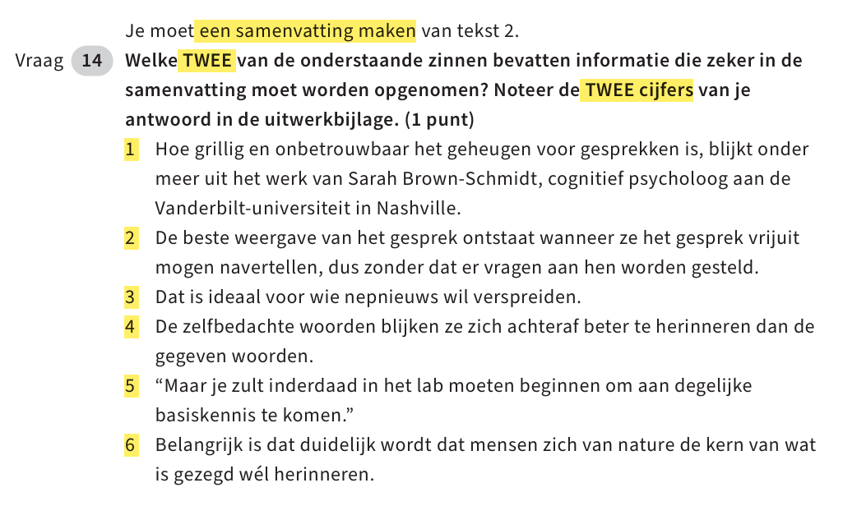
Leesvaardigheid

Slide 18
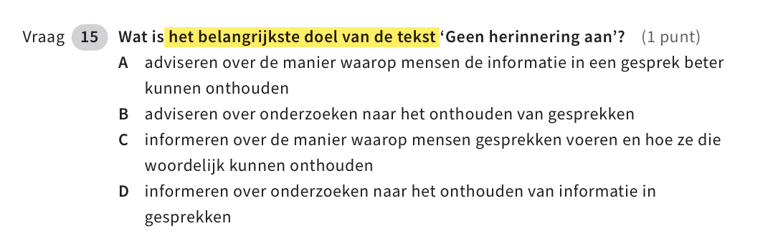
Leesvaardigheid
Tekstdoelen
Informeren: de schrijver wil dat de lezer iets te weten komt
Amuseren: de schrijver wil dat de lezer zich vermaakt
Overtuigen: de schrijver wil de lezer overtuigen van zijn/haar/hen mening
Overhalen/Activeren/Tot handelen aansporen: de schrijver probeert de lezer iets wel of juist niet te laten doen

Slide 19

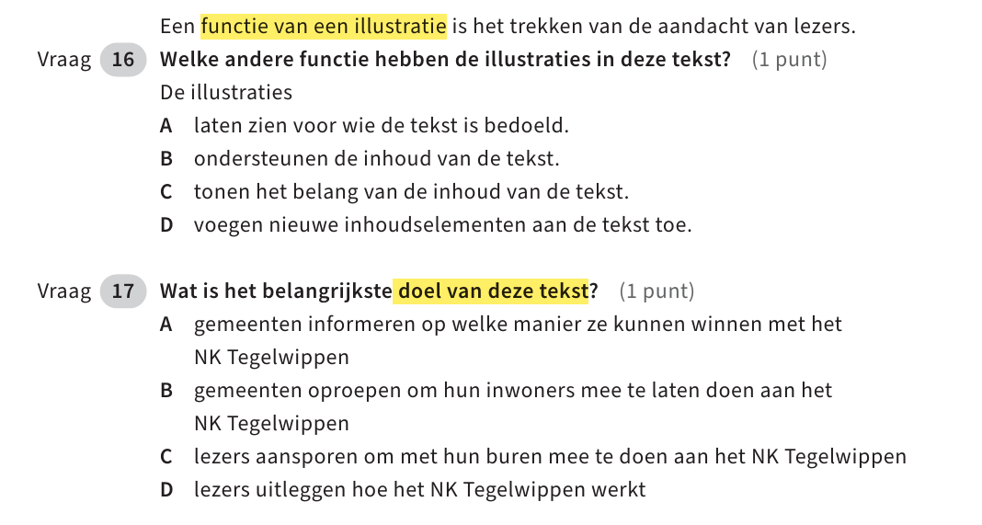
Advertentie

Slide 20
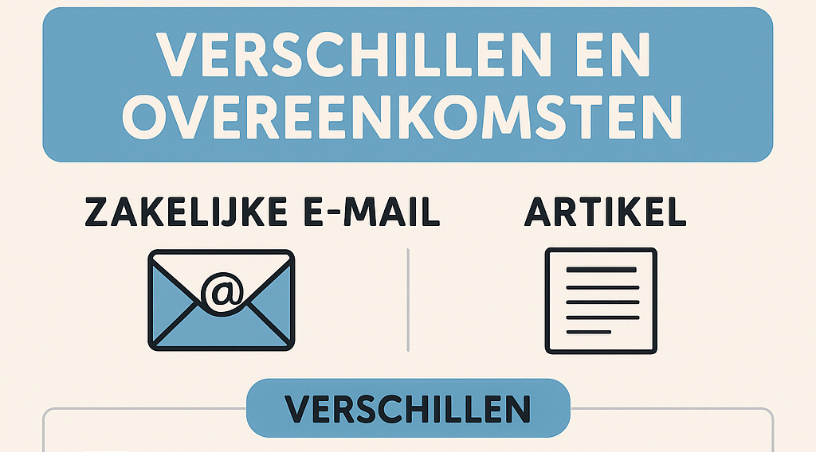
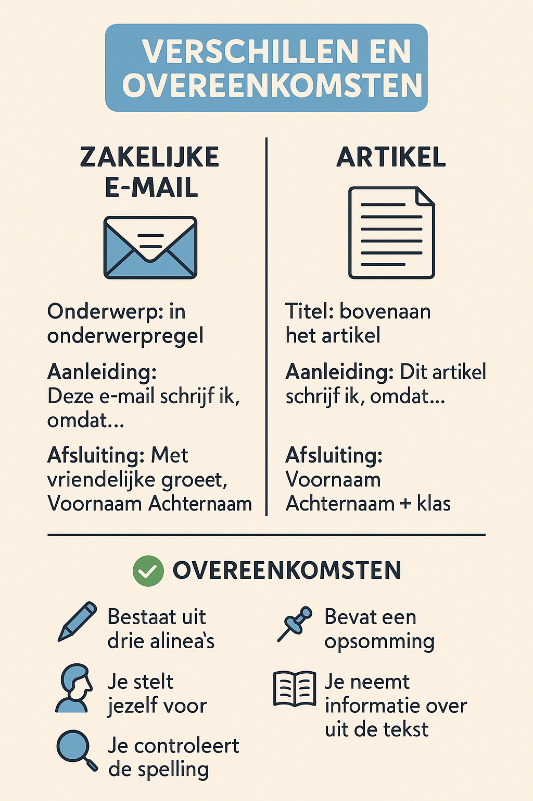
Onderwerp in onderwerpregel
Titel bovenaan artikel
Aanleiding: ‘Deze e-mail schrijf ik, omdat..’
Aanleiding: ‘Dit artikel schrijf ik, omdat..’
Afsluiting: Met vriendelijke groet,
Voornaam Achternaam
Afsluiting: Voornaam Achternaam + klas

Slide 21
Het schrijven van een artikel
Overtime
Sinds dit schooljaar hebben we op het Haarlem College het programma Overtime. Omdat nog niet iedereen Overtime kent, vertel ik jullie graag wat Overtime inhoudt en wat ze precies doen te beginnen met hun missie. De missie van Overtime is een positieve omgeving vormen in en om de school, waarbij jongeren de mogelijkheid krijgen om hun volledige potentie te benutten. Daarbij helpt Overtime jongeren op hun pad naar zelfredzaamheid.
Op het Haarlem College kan je met Overtime verschillende sporten doen zoals basketbal, voetbal en kickboksen. Basketbal en voetbal stimuleren samenwerking, teamspirit en discipline. Kickboksen biedt daarnaast een krachtige uitlaatklep om energie en emoties op een gezonde manier te uiten, terwijl het zelfvertrouwen en doorzettingsvermogen versterkt.
Naast sport biedt Overtime een cultuurprogramma aan met muziekworkshops mediaworkshops en barberworkshops. In de muziekworkshops ga je actief aan de slag met het schrijven van je teksten, het leren van eenvoudige deuntjes en beats en het samenwerken om samen een nummer of performance neer te zetten. Bij de mediaworkshops leer je hoe je een eigen video kan maken. Bij de barberworkshops leer je de basis van knip- en scheertechnieken, het creëren van strakke lijnen en het verzorgen van verschillende baard- en kapselstijlen.
Wil jij meedoen aan de activiteiten van Overtime, check je Magister voor het programma en meld je aan bij Nordin of Sahera. De skills die je hier leert, neem je je hele leven mee.
Dex van Maanen, Haarlem
Schrijf een artikel voor de nieuwsbrief van school. Gebruik daarvoor de gegevens van tekst 4. Gegevens die niet in de opdracht vermeld staan, moet je zelf bedenken.
Besteed in jouw artikel aandacht aan de volgende punten:
De aanleiding om het artikel te schrijven
Vertel wat Overtime inhoudt
De missie van Overtime
Geef 3 voorbeelden van wat je kan doen binnen het sportprogramma
Geef 3 voorbeelden van wat je kan doen binnen het cultuurprogramma
Vraag je medeleerlingen om mee te doen aan de activiteiten van Overtime en verwijs ze naar Magister of de coördinatoren van Overtime
Een activerende slotzin
Maak er een samenhangend geheel van en zet er een passende titel boven. Zet je voor- en achternaam en je woonplaats eronder. Let op: Zorg ervoor dat je tekst minimaal uit 100 woorden bestaat. Bij minder dan 100 woorden krijg je geen punten voor taalgebruik.

